Slide 1


近期学习汇报
汇报人：朱俊泽
日期：2024.9.26

Slide 2
目录
CONTENTS
01
Object Detection in 20 Years:A Survey
02
Attention Is All You Need
End-to-End Object Detection
with Transformers
Uni3DETR: Unified 3D Detection Transformer

Slide 3
01
Object Detection in 20 Years:A Survey

Slide 4
1.Object Detection in 20 Years:A Survey
概述
现有方向：
1.目标检测器模型
2.数据集和测评指标
3.目标检测特殊技术：
3.1语境启动的技术
3.2多尺度技术
3.3难例挖掘
3.4非极大抑制
4.检测加速、
未来方向：
1.3D物体检测

Slide 5
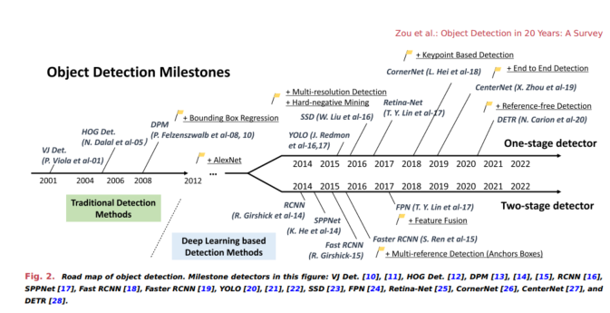
1.Object Detection in 20 Years:A Survey
目标检测器模型
方向内容：
基于现有的模型或者新开发的模型进行模型的开发或者修改迭代
主流方向：
两阶段检测器--高精度但是慢
单阶段检测器--快但是精度相对低
可研究内容：
小目标检测
模型修改迭代
模型的跨模态
模型的泛化能力

Slide 6
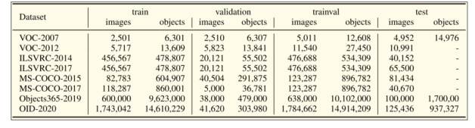
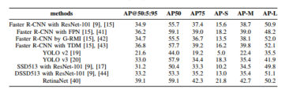
1.Object Detection in 20 Years:A Survey
数据集和测评指标
方向内容：
可以对数据集进行分析、结合、或者提出新的数据集
主流方向：
介绍新的数据集--Objects365: A Large-scale, High-quality Dataset for Object Detection
整合现有的数据集--Detection Hub: Unifying Object Detection Datasets via Query Adaptation on Language Embedding
数据集：
方向内容：
对模型在数据集的测评之后的效果评估
主流方向：
介绍（评估）测评指标--A Survey on Performance Metrics for
Object-Detection Algorithms
跨领域评估--Domain Adaptive Object Detection via Gradient Detach Based Stacked Complementary Losses 提高测评指标对不同数据集的测评能力
多维度评估，结合精度、测评速度、鲁棒性等等
测评指标：

Slide 7
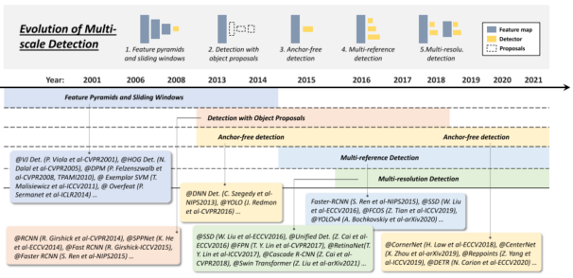
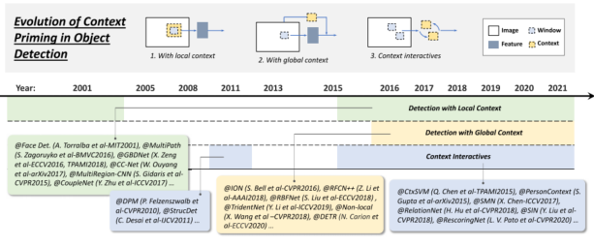
1.Object Detection in 20 Years:A Survey
目标检测特殊技术
多尺度检测：
方向内容：
解决检测目标大小比例不同的问题
主流方向：
对象提议：预先计算好候选窗口
深度回归+无锚点检测：深度回归预测边界框的坐标
多参考/多分辨率检测：定义一组参考，在图像的每个位置锚定(包括框和点)，然后根据这些参考预测检测框。
语境启动：
方向内容：
模拟人识别物体的方式--“通过环境来辅助识别”
主流方向：
全局上下文检测
本地信息检测
上下文交互

Slide 8
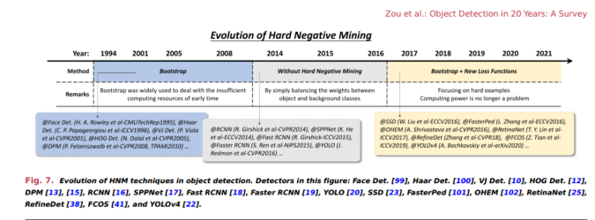
1.Object Detection in 20 Years:A Survey
目标检测特殊技术
难例挖掘：
方向内容：
解决不平衡问题，筛选掉大量的简单否定的内容
主流方向：
Bootstrap
基于深度学习的难例挖掘

Slide 9
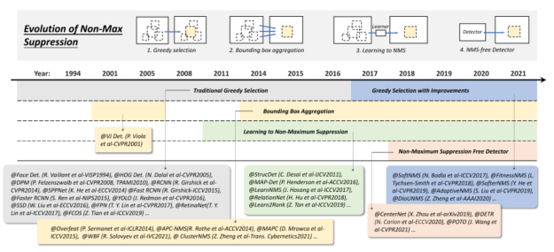
1.Object Detection in 20 Years:A Survey
目标检测特殊技术
非极大抑制：
方向内容：
解决相邻的窗口相似度过大的问题
主流方向：
贪心
边界框聚合
基于学习的非极大抑制
完全端到端实现不使用非极大抑制

Slide 10
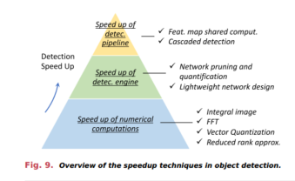
1.Object Detection in 20 Years:A Survey
检测加速
方向内容：
加速目标检测
主流方向：
特征图共享：只计算一次整个图像的特征减少冗余的计算
级联检测
网络的修建和量化
轻量化网络设计
计算时的加速

Slide 11
02
Attention Is All You Need
End-to-End Object Detection
with Transformers
Uni3DETR: Unified 3D Detection Transformer

Slide 12
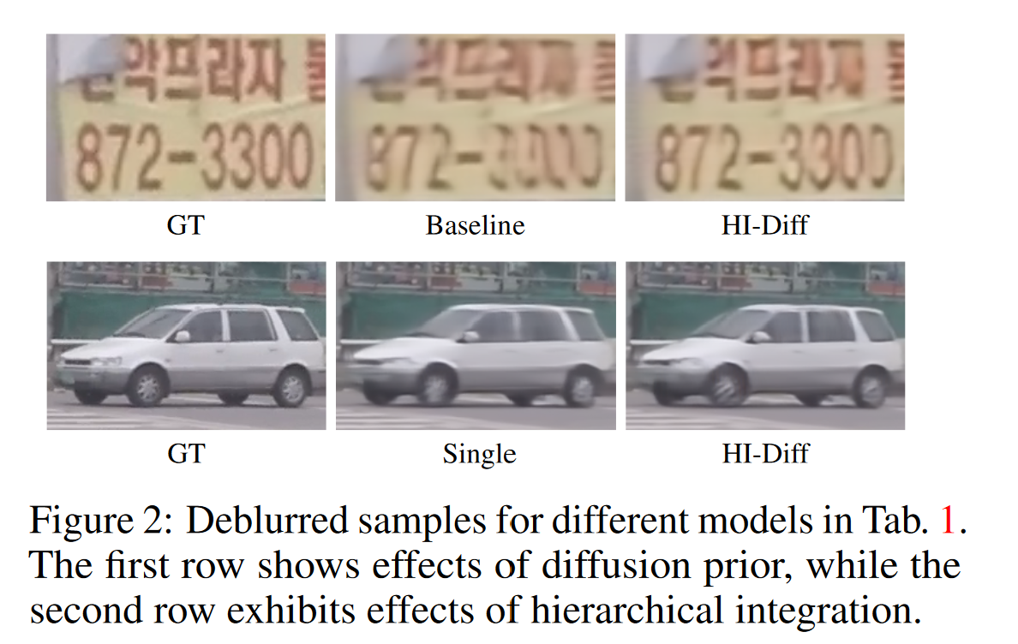
2.Attention Is All You Need
概述
任务：
真实图像去模糊
动机：
1. 降低计算成本，考虑低维潜在空间
2. 基于回归的方法在解决失真问题上有优势
3. 真实世界中的非均匀模糊，采用分层方法增强泛化性
整体思路：
第一阶段，通过潜在编码器(LE)将真实图像压缩成高度紧凑的潜在表示作为先验特征。
第二阶段，训练一个潜在扩散模型，从高斯噪声中产生潜在空间中的先验特征，并引导Transformer通过HIM。
贡献：
1. 提出了层次集成扩散模型(HI-Diff)，用于逼真的图像去模糊。HI-Diff利用扩散模型的力量来生成信息先验，这些先验被分层地集成到去模糊过程中以获得更好的结果。
2. 我们在高度紧凑的潜在空间中应用扩散模型来生成先验。同时，我们提出了层次集成模块，将先验信息从多个尺度融合到基于回归的模型中，实现了在复杂模糊场景下的泛化。
3. 在合成和真实世界的模糊数据集上进行的广泛实验表明，与最先进的去模糊方法相比，HI-Diff具有优越的性能。
Chen Z, Zhang Y, Liu D, et al. Hierarchical Integration Diffusion Model for Realistic Image Deblurring[J]. arXiv preprint arXiv:2305.12966, 2023.

Slide 13
THANKS
谢谢观看

